Slide 1
Desarrollo Avanzado en Aplicaciones Java – II
Arquitectura Java

Slide 2
Agenda
Repaso Java I
Arquitectura Java
Arquitectura Java – Código Maquina/Java ByteCode
Arquitectura Java – Heap/Stack
Arquitectura Java EE
Monitoreo

Slide 3
Repaso Java I
Dialogo en clase (Clase, Objeto, JDK, JRE)

Slide 4
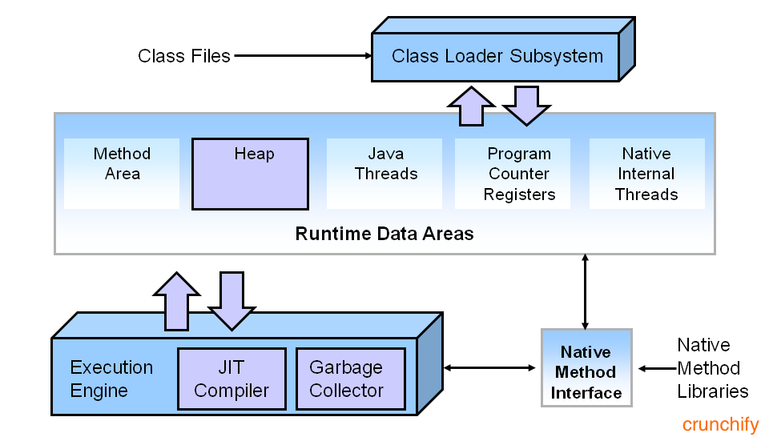
Arquitectura Java
http://cdn.crunchify.com/wp-content/uploads/2012/11/Java-JVM-Crunchify-Tips.png

Slide 5
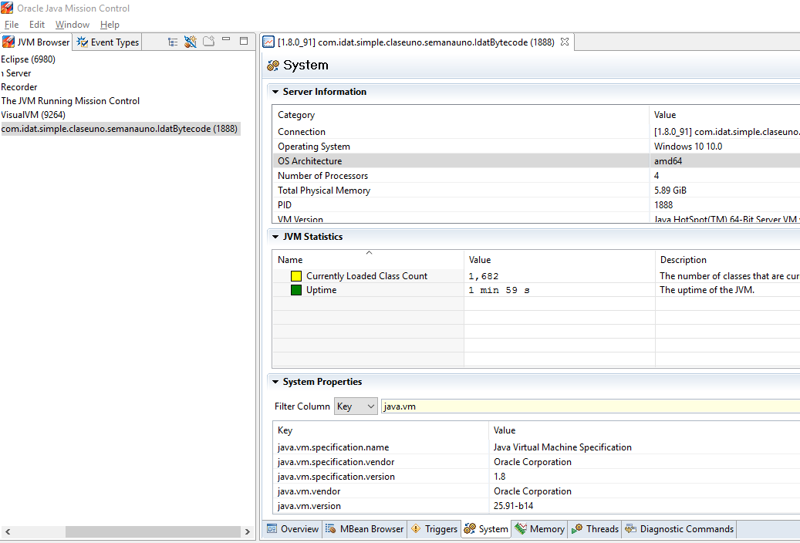
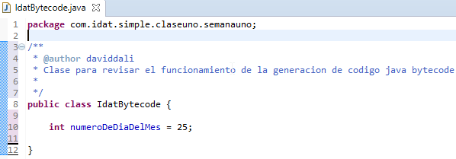
Arquitectura Java – Código Maquina/Java ByteCode

Slide 6
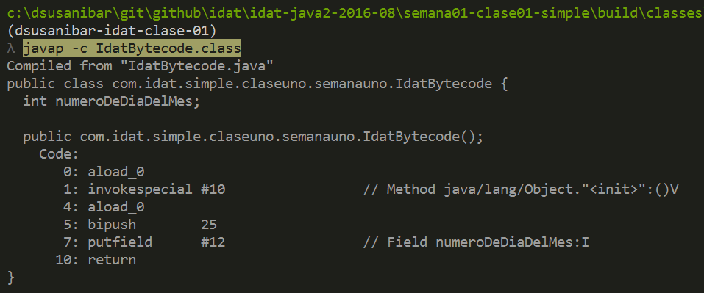
Arquitectura Java – Código Maquina/Java ByteCode

Slide 7
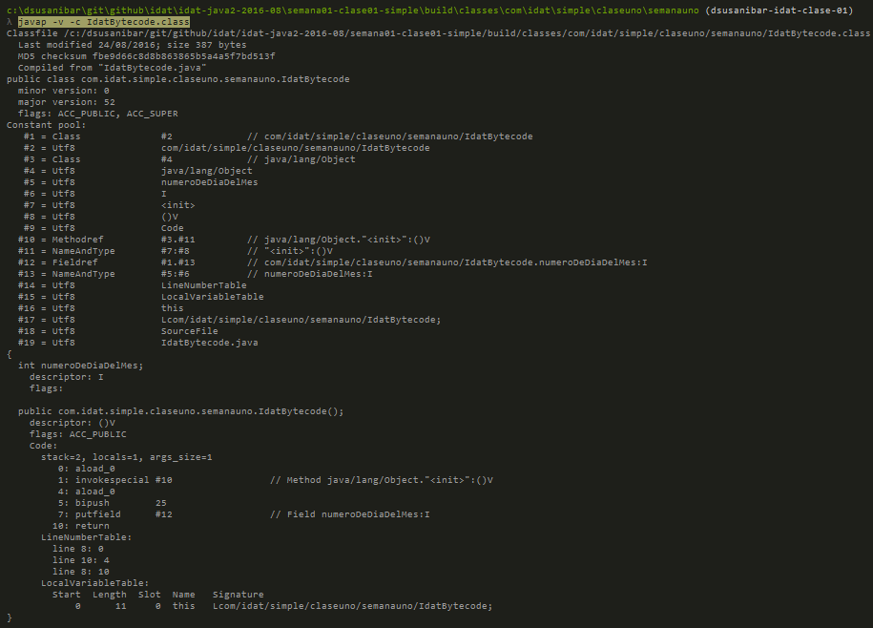
Arquitectura Java – Código Maquina/Java ByteCode

Slide 8
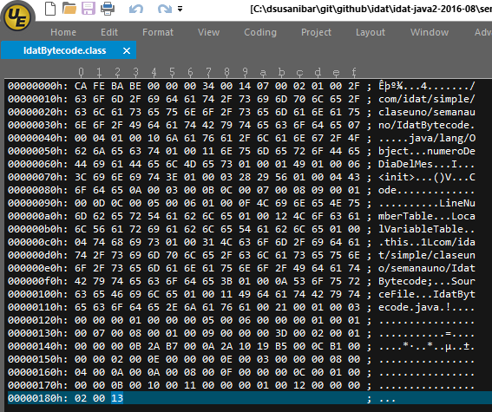
Arquitectura Java – Código Maquina/Java ByteCode

Slide 9
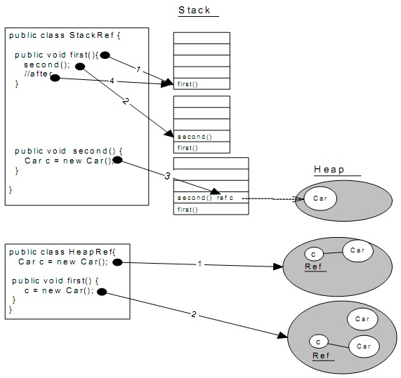
Arquitectura Java – Heap/Stack
Si el heap es muy pequeño se puede observar: java.lang.OutOfMemoryError: Java heap space
JVM Opción | Detalle
-Xms | Java heap size inicial
-Xmx | Java heap size máximo
-Xss | Tamaño del stack para cada hilo
Si el stack es muy pequeño se puede observar: java.lang.StackOverflowError
https://dnhome.files.wordpress.com/2012/06/java-memory-stack-heap.jpg

Slide 10
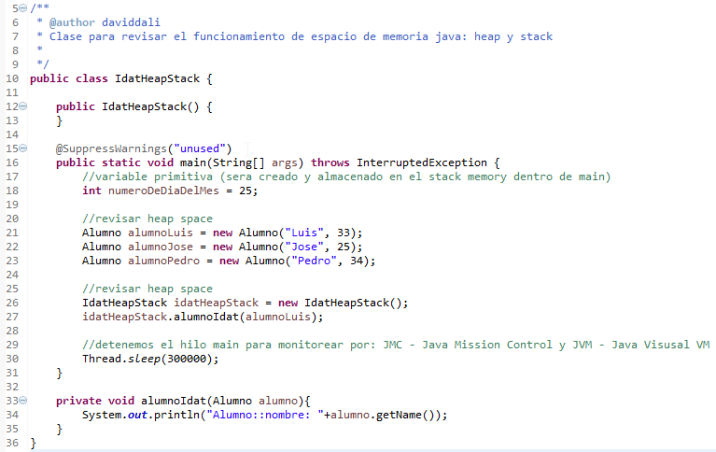
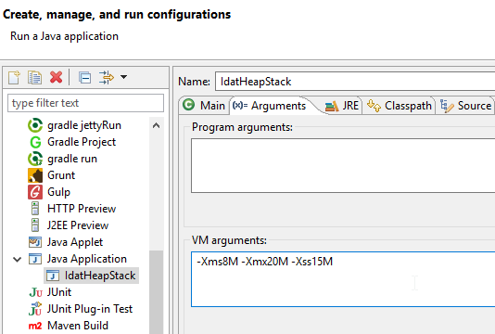
Arquitectura Java – Heap/Stack

Slide 11
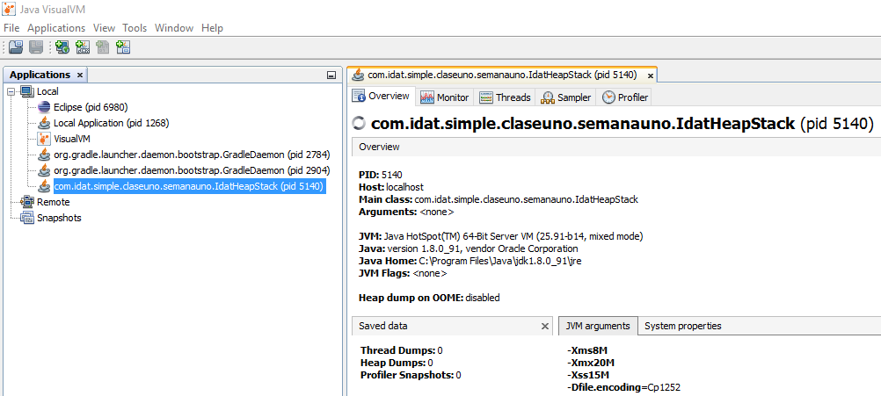
Arquitectura Java – Heap/Stack

Slide 12
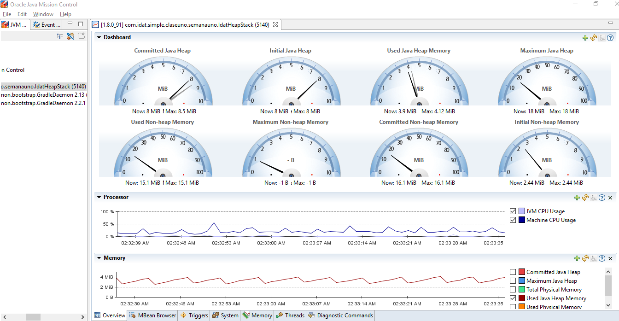
Arquitectura Java – Heap/Stack

Slide 13
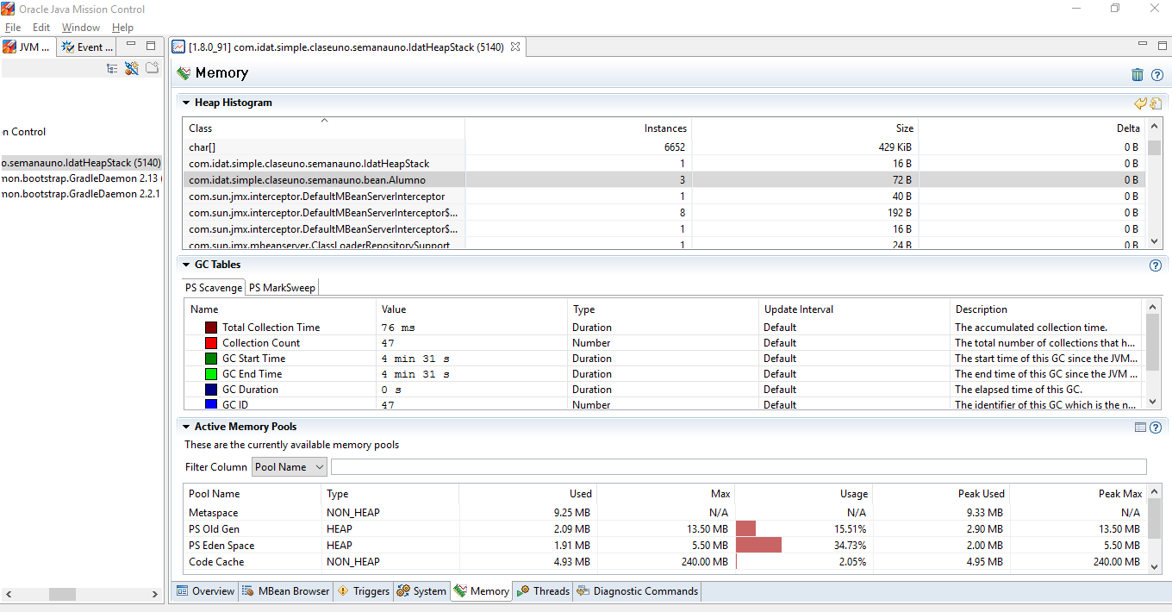
Arquitectura Java – Heap/Stack

Slide 14
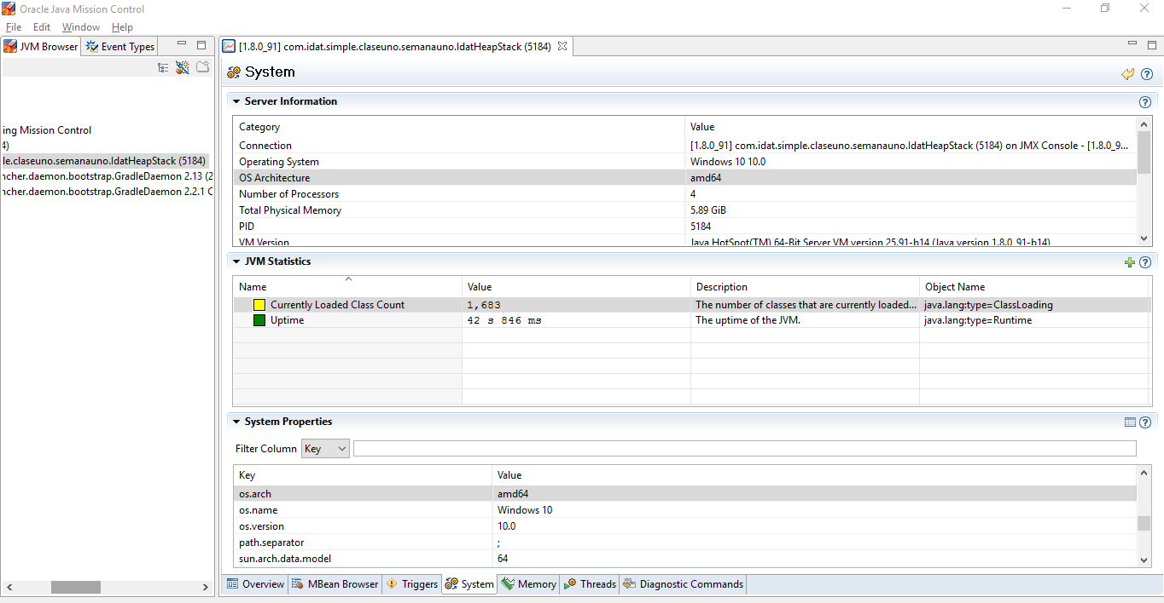
Arquitectura Java – Heap/Stack

Slide 15
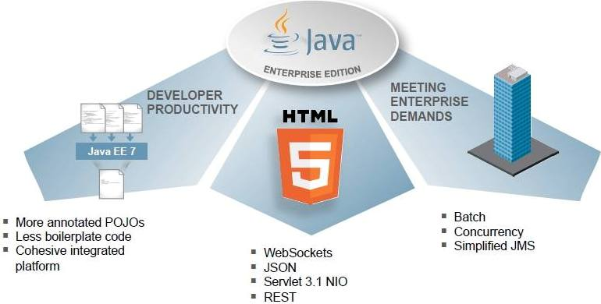
Arquitectura J2EE
J2EE: Java 2 Platform Enterprise Edition
Java EE: Es una especificación estándar oficial

Slide 16
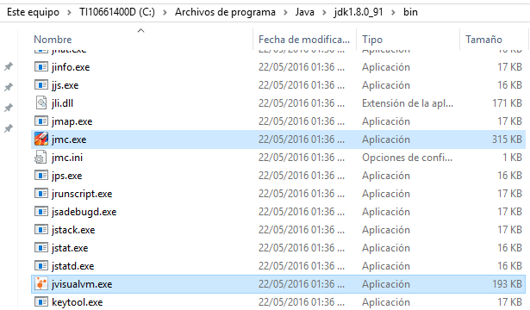
Monitoreo
Oracle Java Mission Control
Java VisualVM

Slide 17
Bibliografia
Lenguaje Java y especificaciones de la maquina virtual de Java - https://docs.oracle.com/javase/specs/index.html
Instrucción para java bytecode y código máquina - https://en.wikipedia.org/wiki/Java_bytecode_instruction_listings

